Slide 1
第4章 局域网（Local Area Network，LAN）
1
4.1 局域网的基本概念
微型机的应用刺激了局域网的发展；
局域网是将分散在有限地理范围内（如一栋大楼，一个部门）的多台计算机通过传输媒体连接起来的通信网络，通过功能完善的网络软件，实现计算机之间的相互通信和共享资源。
美国电气和电子工程师协会80年2月成立IEEE 802委员会，负责相关局域网和城域网标准化工作，明确LAN的定义。

Slide 2
LAN定义（IEEE 802-2001(R2007))
2
局域网是由单个组织拥有、使用和运维的，允许中等地域内站点以中高速率 直接互连通信的对等通信网络。
The LANs described herein are distinguished from other types of data networks in that they are optimized for a moderate-sized geographic area, such as a single office building, a warehouse, or a campus.
An IEEE 802 LAN is a peer-to-peer communication network that enables stations to communicate directly on a point-to-point, or point-to-multipoint, basis without requiring them to communicate with any intermediate switching nodes.
LAN communication takes place at moderate-to-high data rates, and with short transit delays, on the order of a few milliseconds or less.
A LAN is generally owned, used, and operated by a single organization.

Slide 3
4.1.1 局域网的特点
3
★ 网络覆盖范围小（房间、建筑物、校园，10公里以内）；
选用较高特性的传输媒体：高的传输速率和低的传输误码率；
距离近，线路成本低，较少考虑线路利用率；
硬软件设施及协议方面有所简化；
媒体访问控制方法相对简单；
点到点/点到多点（广播方式）传输数据信号，不考虑路由选择和忽略OSI网络层。

Slide 4
4.1.2 拓扑结构
4
常指组网时线缆的铺设形式；
常采用图论的术语：点—结点（计算机和网络设备）、
线—传输媒体。
不同的线缆及铺设形式导致了不同的媒体访问技术，现阶段常用媒体访问技术来隐指采用的拓扑结构。
环形结构
星形结构
总线结构
环星形结构

Slide 5
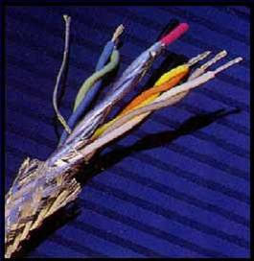
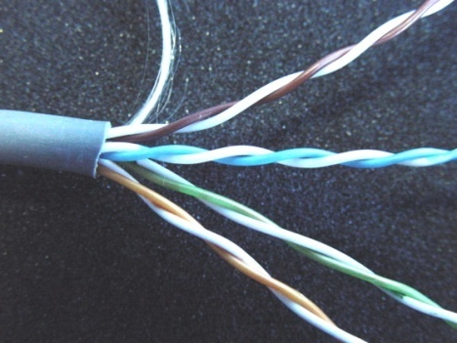
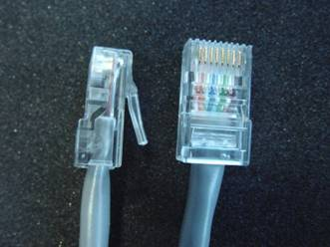
4.1.3 传输媒体和传输技术
5
（1） 传输媒体的选择：
费用： 购置、安装和维护媒体所需的费用；
容量： 媒体的性能应满足现在和未来的应用需求；
可靠性：接线的可靠性、媒体本身的误码率和抗干扰能力等；
环境：距离、电磁场影响和地势等因素
（2） 传输媒体的类型 STP UTP
双绞线 （距离百米以内）
— 非屏蔽双绞线；
— 屏蔽双绞线: 电气干扰小
电气/电信业协会（EIA/TIA）
根据线的质量分类：
类型
3
4
5
5+
6
7
带宽(MHz)
16MHz
20
100
175
200
600
速率(Mbps)
10
20
100
1000
1000
10G

Slide 6

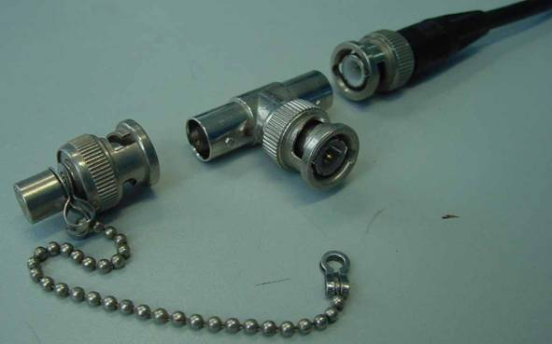
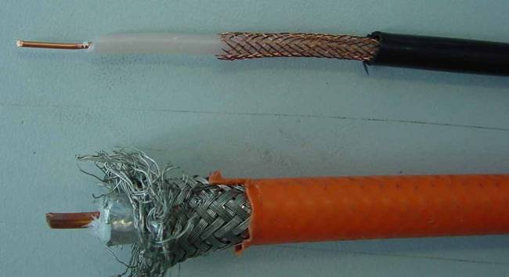
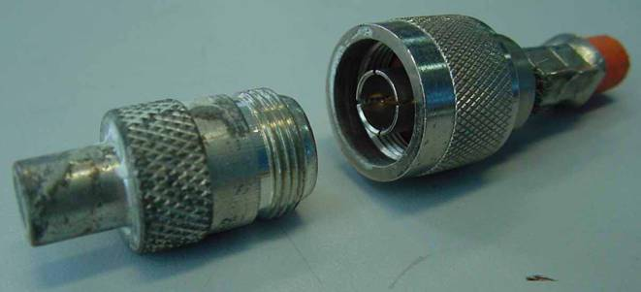
(2） 传输媒体的类型（续）
6
★ 同轴电缆（细缆：1.02cm，粗缆：2.54cm）
通信距离可达数公里，传输速率可达100Mbps；
铜芯
绝缘层
外层导体
外壳

Slide 7
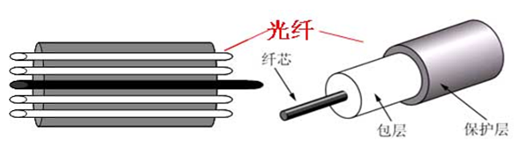
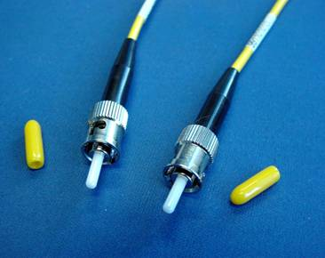
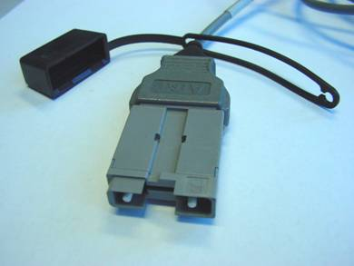
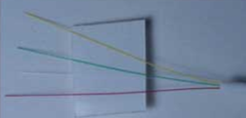
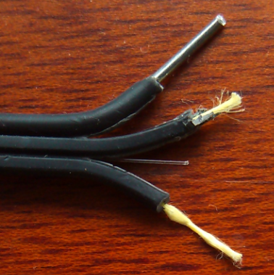
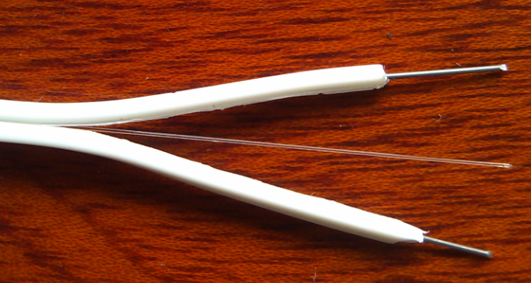
(2） 传输媒体的类型（续）
7
光纤（光缆）：具有误码率低、频带宽、绝缘性能高、抗干扰能力强，体积小和重量轻的特点。
—单模光纤：支持激光传输，距离可达100公里；
—多模光纤：支持荧光传输，距离一般在2公里以内。
实验传输速率可达50Tbps，实用速率已达100Gbps。
室内多芯
室外单芯
室内单芯

Slide 8
（3） 传输技术
8
★ 基带传输（近距离传输）:
保持数据波的原样进行传输；
常采用时分（或波分）多路复用技术支持多路信号传输；
数据波信号的传输会随着距离的增加而衰减，随着频率的增加而容易发生畸变，因此，基带传输不适合高速和远距离的传输。
宽带传输:
采用调制的方法，以连续不间断的电磁波形式来传输信号；
常采用频分多路复用的技术，支持多路信号的传输；
与基带传输相比，具有较高的传输速率和抗干扰的能力。

Slide 9
传输方向：信号在媒体中的传输方向
9
基带传输：基带信号可以同时向两个方向扩散，直至被终端适配器吸收；
← →
宽带传输：模拟信号仅向单个方向传输。
频
率
转
换
器
↓
↑
↓
↑
↓
↓
连
接
器
↑
↑
→
→
f1
f2
→
↓
→
↓
←
←
←
←
双 缆 宽 带
中 分 宽 带
无论基带/宽带，都可保证结点之间的数据传输。

Slide 10
距离问题
10
结点之间的实际距离:表示连接两个结点的导线长度，
结点之间的传播距离:表示信号从一个结点传播到另一个结点（或者被另一个结点所感知）的距离，
实际距离和传播距离之间并不总是存在正比的关系。
基带传输:信号同时向两个方向扩散，传播时间与实际距离成正比，实际距离最远的两个结点之间的信号传播距离也最远。
宽带传输（双缆/中分宽带）:信号仅向一个方向扩散，传播时间与实际距离不一定成正比，
相邻两结点传播距离可能最远。传播距离正比于至转换/连接器的距离。
远 近
A
B
A
B
C
D
频
率
转
换
器
↓
↑
↓
↑
↓
↑
↓
↑
→ → →
← ← ←
基带传输
↓
中 分 宽 带

Slide 11
4.1.4 LAN的逻辑结构
11
局域网使用高性能的传输媒体，导致专门的媒体访问技术，故体系结构可参照OSI/RM，差异仅在下三层；
802.1 寻 址 及 网 际 互 连
网 络 层
管
理
及
体
系
结
构
802.2 逻 辑 链 路 控 制 LLC
数据链路层
802.3
MAC
802.3
物理层
802.4
MAC
802.4
物理层
802.5
MAC
802.5
物理层
802.7
MAC
802.7
物理层
802.11
MAC
802.11
物理层
……
……
物 理 层
LAN物理层: 定义结点和传输媒体的接口特性；
LAN的MAC子层：定义结点共享传输媒体时采用的访问控制技术；
LAN的LLC子层: 屏蔽不同MAC子层的差异，提供统一的接口；
LAN网络层：无（广播方式工作）。

Slide 12
LAN的相关标准：
12
★IEEE 802.1A--综述和体系结构；
IEEE 802.1B－寻址、网络管理和网络互连；
IEEE 802.2---逻辑链路控制协议（LLC）；
IEEE 802.3---载波侦听多路访问/冲突检测（CSMA/CD）
访问控制方法和物理层规范；
IEEE 802.4---令牌总线访问控制方法和物理层规范；
IEEE 802.5---令牌环访问控制方法和物理层规范；
IEEE 802.6---城域网访问控制方法与物理层规范；
IEEE 802.7---FDDI访问控制方法与物理层规范；
IEEE 802.11—无线LAN访问控制方法与物理层规范；
IEEE 802.15—个域网（PAN， zigbee ）
…… ……
802.3 之后的标准均含物理层和媒体访问控制层（MAC）的内容。

Slide 13
局域网设备工作原理
13
用 户 层
LLC逻辑链路控制
数据封装
数据拆封
MAC
发送媒体访问管理
接收媒体访问管理
发送数据编码
接收数据解码
物理层
物 理 媒 体 接 口
线路

